Slide 1



Kampanja
Funkcionalni bolovi u trbuhu
kod djece
Svečani početak kampanje
HLZ, Zagreb, 08. travanj 2024.

Slide 2


Kampanja o funkcionalnim bolovima u trbuhu
Zašto je nužna?
Često stanje
Mučno/zamarajuće/opterećujuće za dijete, smanjuje kvalitetu života čitave obitelji
Čest razlog posjete nadležnom liječniku
Čest razlog upućivanja na pregled pedijatrijskom gastroenterologu

Slide 3

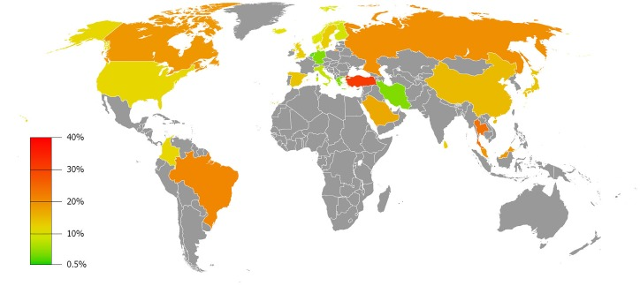
Globalna prevalencija funkcionalnih bolova u trbuhu kod djece
Korterink J, et al. PlosOne, 2015

Slide 4
Kampanja o funkcionalnim bolovima u trbuhu
Zašto je ESPGHAN začetnik kampanje?
Često gastroenterološko stanje
Uspješnost liječenja ovisi o znanju nadležnog liječnika
Uspostava i osnaživanje dosadašnje komunikacije između primarnih liječnika i stručnih društava

Slide 5
Kampanja o funkcionalnim bolovima u trbuhu
Ciljevi kampanje
1. Podizanje svijesti o funkcionalnim bolovima u trbuhu na nacionalnoj razini
2. Povećati znanja liječnika, djece i njihovih obitelji
3. Poboljšati ishod s naglaskom na postavljanje pozitivne dijagnoze, informiranjem i pružanjem potpore kao prve linije liječenja

Slide 6
Sudionici kampanje
ESPGHAN
Hrvatsko društvo za pedijatrijsku gastroenterologiju, hepatologiju i prehranu- HDPGHP
Hrvatsko pedijatrijsko društvo - HPD
Hrvatsko društvo za preventivnu i socijalnu pedijatriju - HDPSP
Kampanja o funkcionalnim bolovima u trbuhu

Slide 7
Kampanja
o funkcionalnim bolovima u trbuhu
Uloga ESPGHANA
Priprema protokola za kampanju
Oranizacija mreže zainteresiranih pedijatrijskih društava
Priprema materijala zajedno s promocijom
Prijevod materijala na nacionalne jezike
Financiranje svega gore navedenog

Slide 8
Kampanja o funkcionalnim bolovima u trbuhu
Uloga nacionalnih društava
Organizacija pokretanja kampanje
Distribucija materijala pedijatrima i gastroenterolozima
Organizacija nacionalne kampanje kroz 3 mjeseca
Sažeti rezultate u izvješću ESPGHAN-u

Slide 9

Kampanja o funkcionalnim bolovima u trbuhu
Poster namijenjen roditeljima s informacijama o dijagnozi

Slide 10


Kampanja o funkcionalnim bolovima u trbuhu
Letak s informacijama o načinima potpore i suživotu s funkcionalim bolovima

Slide 11

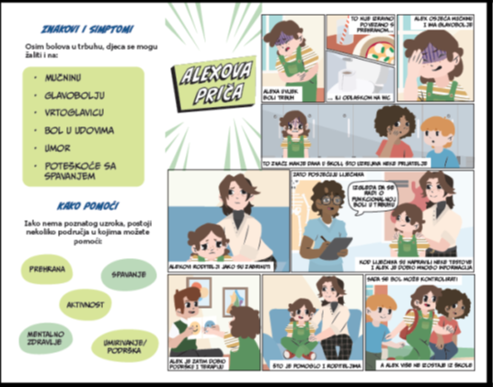
Kampanja o funkcionalnim bolovima u trbuhu
Strip namijenjen djeci

Slide 12
Kampanja o funkcionalnim bolovima u trbuhu
Kako postaviti dijagnozu?

Slide 13

Kampanja o funkcionalnim bolovima u trbuhu
Informacije za medije
Notes:
Nova javnozdravstena kampanja se provodi diljem Europe s ciljem podizanja svijest o funkcionalnim bolovima u trbuhu u djece. Riječ je o jednom globalnom problem koji je glavni razlog izostanaka iz škole,a o kojem se nedovoljno govorilo. ESPGHAN u suradnji s nacionalnim ped. društvima pokreće ovu kampanju kako bi se podigla svijest o funkcionalnim bolovima u trbuhu.
Komentirajući ovu kampanju, predsjednica ESPGHANA navodi kako je cilj ESPGHAN-a poboljšanje zdravlja djece diljem Europe. Uzevši u obzir glavne tegobe zbog kojih se djeca i roditelji javljaju nadležnom liječniku, tijekom ove kampanje usredotočili smo se na funkcionalne bolove u trbuhu. Riječ je o bolovima koji opterećuju I uzrokuju tegobe ne samo dijetetu nego čitavoj obitelj stoga moramo učiniti nešto po tom pitanju I pomoći im. Tijekom ove kampanje, u suradnji s nac, pedijatrijskim društvima nastojat ćemo učiniti upravo to.

Slide 14
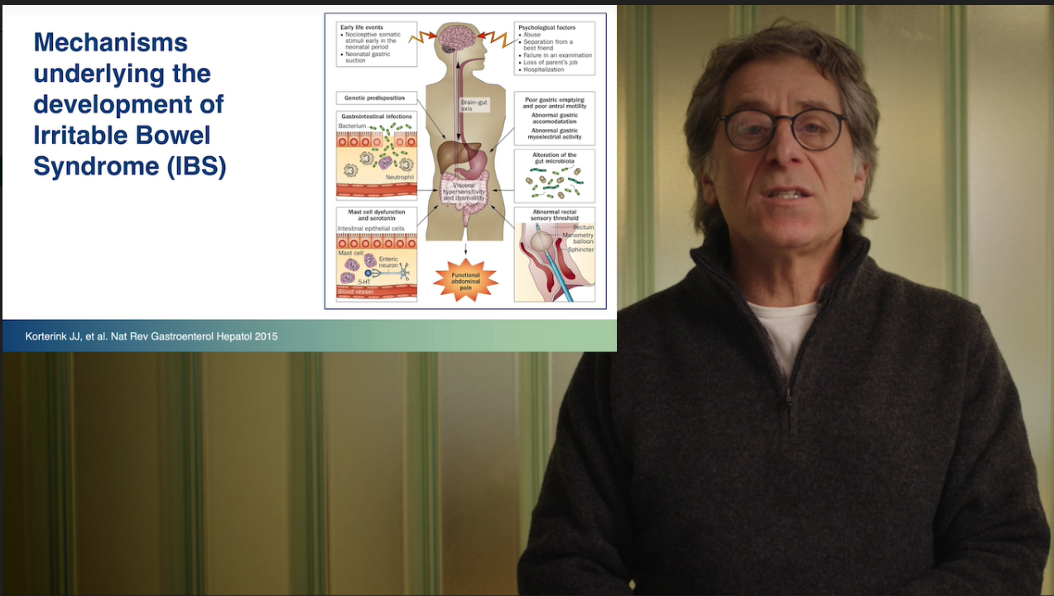
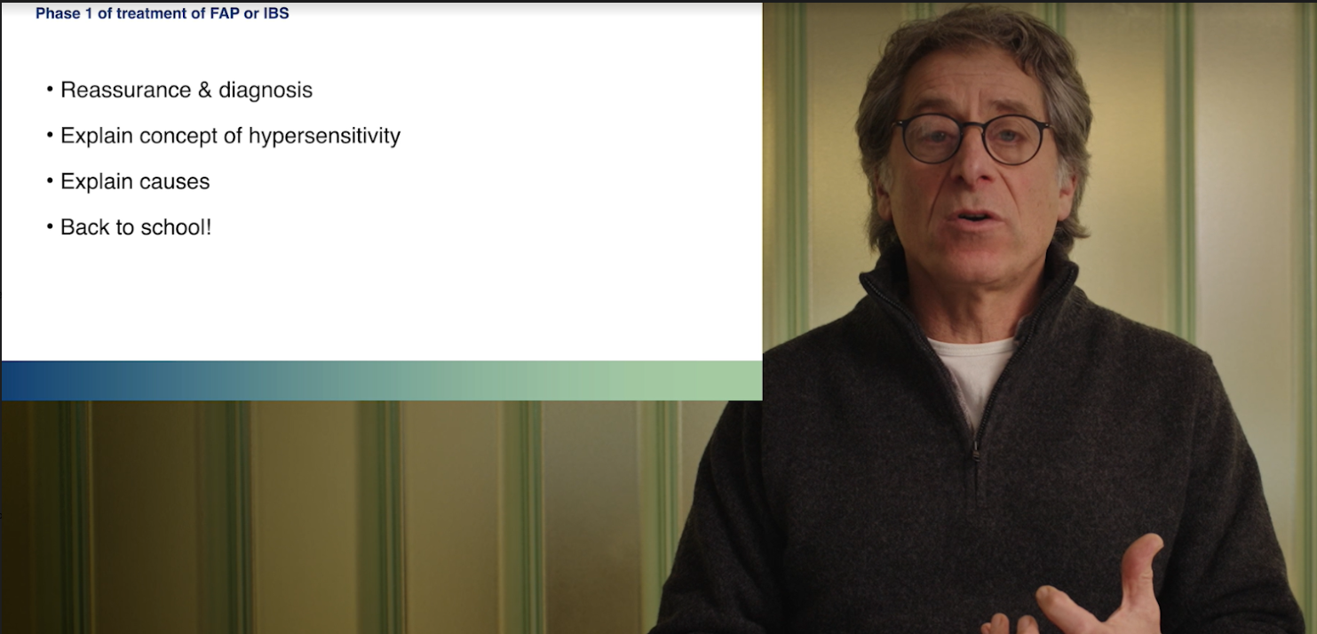
Kampanja o funcionalnim bolovima u trbuhu
Video prezentacija prof. Marc Benninga

